Slide 1



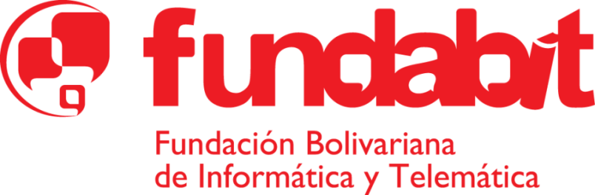
REPÚBLICA BOLIVARIANA DE VENEZUELA
MINISTERIO DEL PODER POPULAR PARA LA DEFENSA
UNIVERSIDAD NACIONAL EXPERIMENTAL POLITÉCNICA DE LA FUERZA ARMADA NACIONAL
CARRERA: INGENIERÍA DE SISTEMAS
Desarrollo de un intérprete virtual de la Lengua de Señas Venezolana que permita el acceso de las y los estudiantes con diversidad funcional auditiva a los Recursos Digitalizados para los Aprendizajes (ReDA).
Desarrollado por:
Hernández Homero
Guerrero José

Slide 2
Planteamiento del problema
Ausencia de Recursos Digitalizados para los Aprendizajes, presentes en las portátiles Canaima y otros computadores con fines educativos, que muestren y expliquen palabras de difícil comprensión para las y los estudiantes con diversidad funcional auditiva.

Slide 3
Objetivo general
Desarrollar un intérprete virtual de la Lengua de Señas Venezolana que permita el acceso de las y los estudiantes con diversidad funcional auditiva a los Recursos Digitalizados para los Aprendizajes (ReDA).

Slide 4
Objetivos específicos
Determinar los requerimientos para la elaboración del intérprete virtual.
Diseñar las representaciones humanas virtuales.
Establecer parámetros a la representación humana virtual, que permitan su animación en formato vectorial.
Desarrollar funciones que permitan la animación de la representación humana virtual.
Implementar funciones que permitan la comunicación entre el Recurso Digitalizado para los Aprendizajes (ReDA) y el intérprete virtual.
Crear rutinas de validación del intérprete virtual.
Elaborar la documentación del sistema.

Slide 5
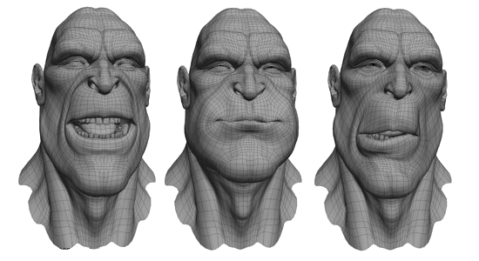
Marco teórico
Diseño y animación 3D

Slide 6
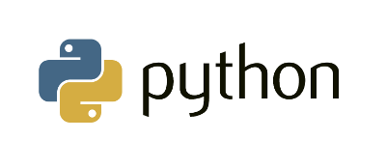
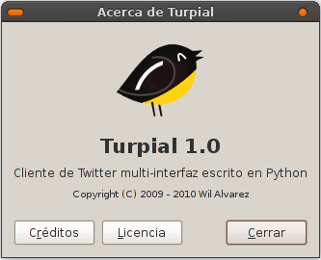
Herramientas utilizadas

Slide 7
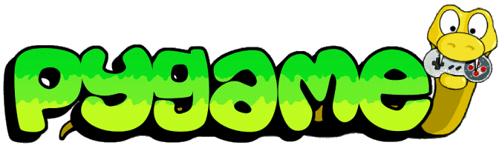
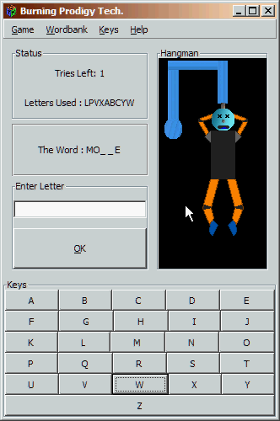
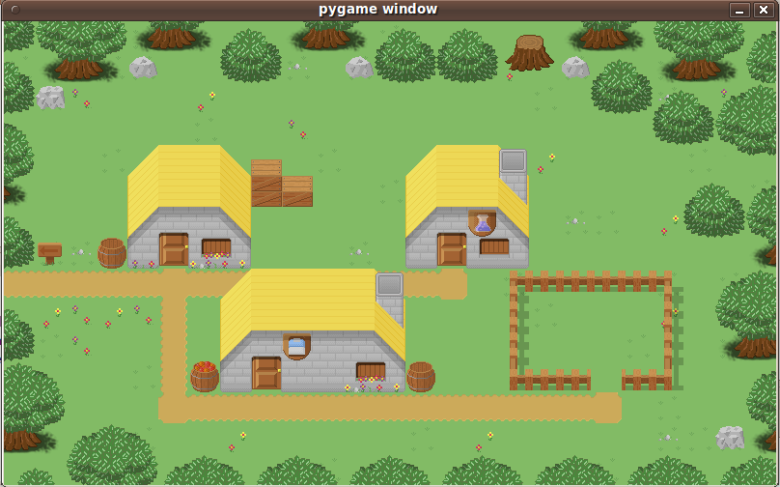
Herramientas utilizadas

Slide 8

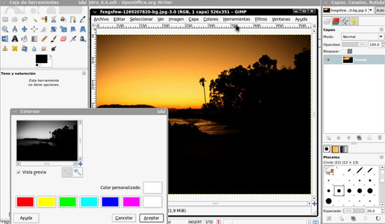
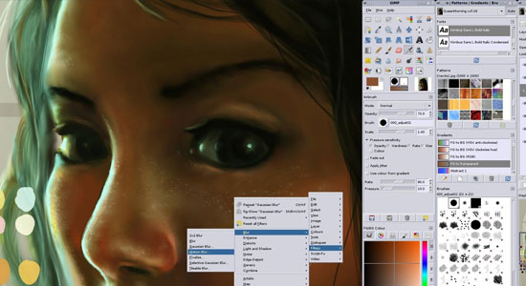
Herramientas utilizadas

Slide 9
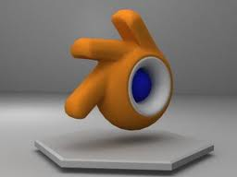
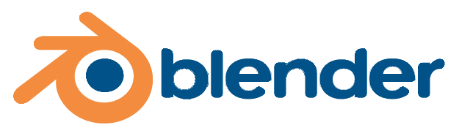

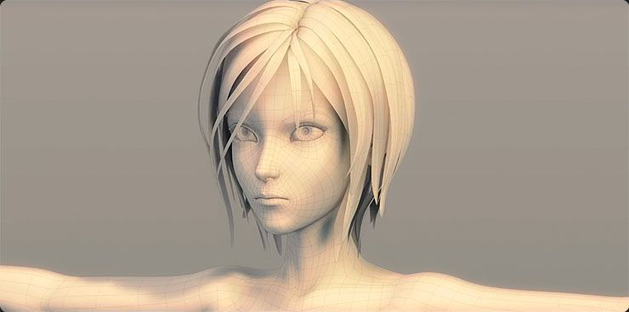
Herramientas utilizadas

Slide 10



Metodología MeRinde
Se utilizaron las siguientes disciplinas:
- Requerimientos.
- Análisis y diseño.
- Implementación.
- Pruebas.
El proceso de desarrollo del sistema se llevo a cabo en cuatro (4) iteraciones:

Slide 11
1ra Iteración: Determinación de requerimientos
Funcionales | No funcionales
Configurar accesibilidad | El intérprete debe estar integrado en un ReDA
 | El intérprete debe mostrar una gestualidad acorde con la palabra explicada.
 | El intérprete debe ofrecer explicaciones ajustadas al contexto del ReDA.
 | El diseño del intérprete virtual debe caracterizar un hombre y una mujer joven.
 | El sistema debe ofrecer un desempeño adecuado al hardware utilizado.
 | El intérprete debe ser adaptable a otros ReDA.

Slide 12
2da Iteración: Modulo I
Configuración de accesibilidad
  Creación del intérprete virtual
  Prototipo de ReDA “Sembrando para el futuro”.
  Algoritmo para cambio de género.

Slide 13
3ra Iteración: Modulo II
Explicar Palabra.
  Creación de las animaciones del intérprete.
  Creación de mecanismos de comunicación entre el interprete virtual y el ReDA.

Slide 14
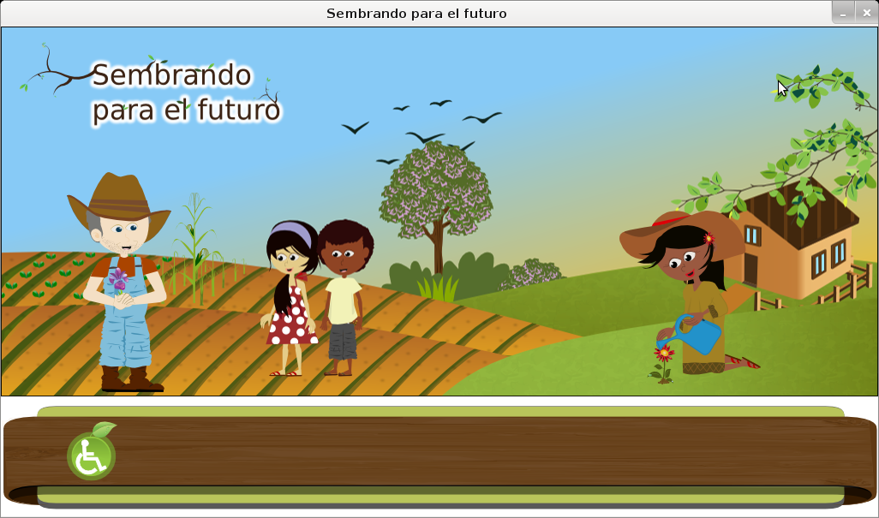
4to Iteración :Modulo IV
Integración de componentes

